Slide 1

ROS tf Introduction
科技部人工智慧普適研究中心
Pervasive Artificial Intelligence Research Labs
108/01/19製

Slide 2
Outline
tf 簡介
範例1：使用tf 表示兩個物件相對位置
範例2：使用tf 透過其他物件得知障礙物位置

Slide 3
tf 簡介

Slide 4
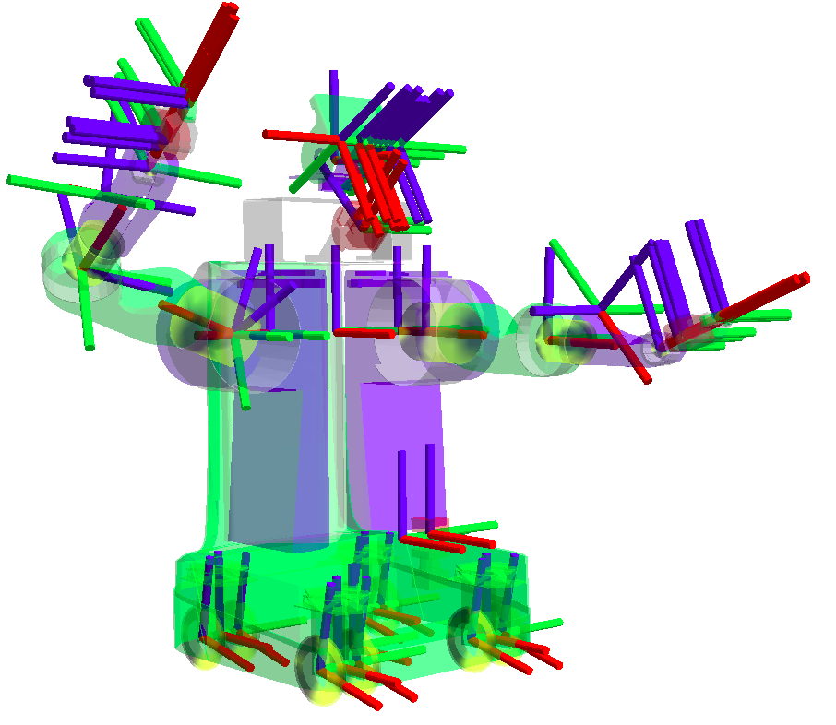
tf 簡介
tf keeps track coordinate frame over time
Allows you to ask questions like:
Where was the head frame relative to the world frame, 5 seconds ago?
What is the pose of the object in my gripper relative to my base?
What is the current pose of the base frame in the map frame?

Slide 5
範例1：使用tf 表示兩個物件相對位置

Slide 6
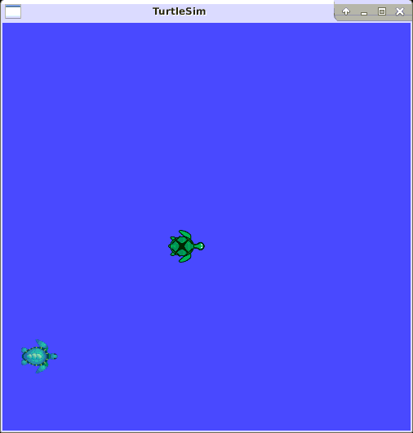
範例簡述
在world中建立兩隻小烏龜：turtle3、turtle4，使用tf得到從turtle4的角度去看turtle3的值，輪流旋轉兩隻烏龜，並觀察座標的變化。
World
turtle3
turtle4

Slide 7
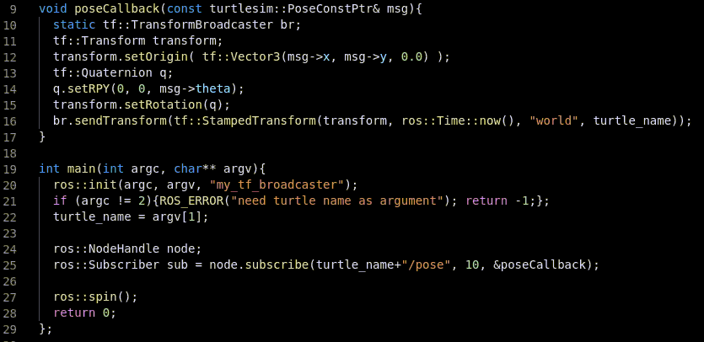
片段程式
Broadcaster:
在launch node時，給定turtle name
訂閱烏龜的pose，送到Callback function
宣告transform，把烏龜的位置從2D pose轉成3D transform。
把座標transform，基於world (parent)，建立烏龜(child)，並broadcast

Slide 8
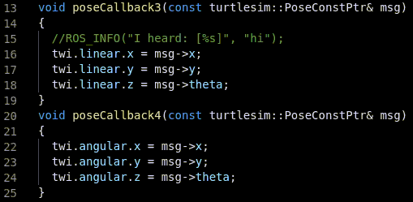

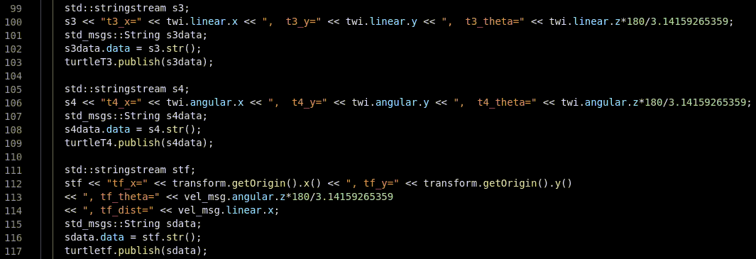
片段程式
Listener:
訂閱烏龜pose
訂閱到的callback，存成要發布topic的geometry_msgs::Twist格式
以最新的資料Time(0)，從turtle4的角度去看turtle3，得到transform
換算transform的角度跟距離。正是turtle4看turtle3的角度跟距離。
將弧度換算成角度，發布turtle3、turtle4、turtle4看turtle3的tf的x、y、角度、距離。

Slide 9
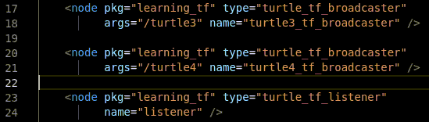
片段程式
Launch:
呼叫turtlesim範例程式
呼叫Broadcaster程式，並給定參數(turtle name)
呼叫Listener程式

Slide 10

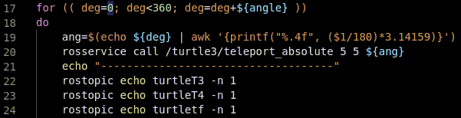
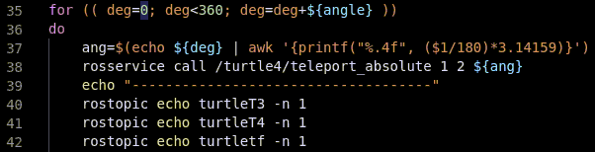
片段程式
Shell script:
請使用者輸入每次要旋轉的角度。刪掉預設turtle1、新增turtle3、turtle4
將角度換算成弧度，讓turtle3從0度轉到360度，並且輸出Topic
將角度換算成弧度，讓turtle4從0度轉到360度，並且輸出Topic

Slide 11
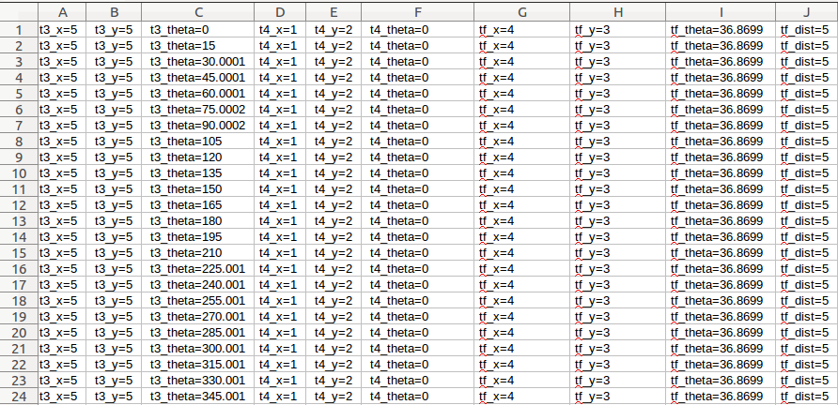
Result
(5, 5)
(4, 3)
y
x
5
3
(1, 2)
y
(0, 0)
y
x
37
x
4
(0, 0)
y
x
turtle3
turtle4
turtle4看turtle3

Slide 12
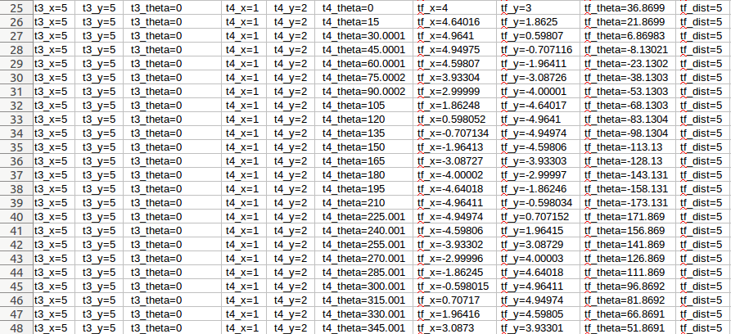
Result
(5, 5)
(4, 3)
y
x
5
-3
(1, 2)
y
(0, 0)
x
x
37
(0, 0)
y
y
-4
x
turtle3
turtle4
turtle4看turtle3

Slide 13
範例2：使用tf 透過其他物件得知障礙物位置

Slide 14
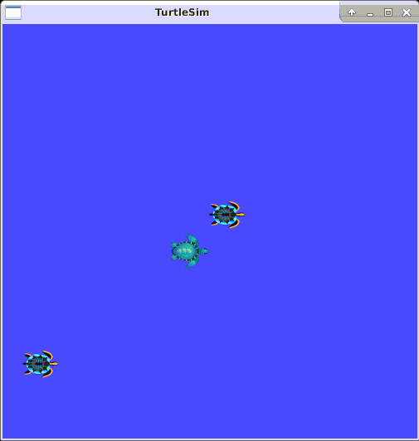
範例簡述
在world中建立三隻小烏龜：turtleBody、turtleEye
、Box，使用tf得到從turtleEye的角度去看Box的座標，傳到turtleBody，使turtleBody知道Box的位置，輪流旋轉兩隻烏龜，並觀察座標的變化。
World
Box
turtleEye
turtleBody

Slide 15
片段程式
Broadcaster:
在launch node時，給定turtle name
訂閱烏龜的pose，送到Callback function
宣告transform，把烏龜的位置從2D pose轉成3D transform。
把座標transform，基於world (parent)，建立烏龜(child)，並broadcast

Slide 16
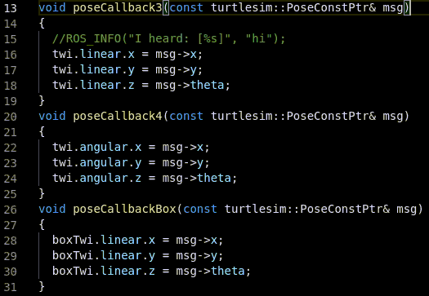
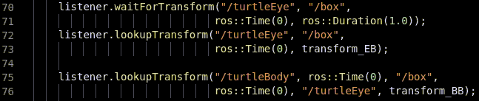
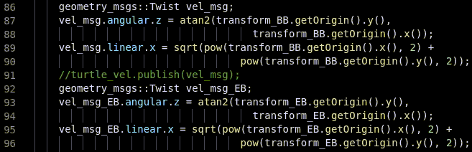
片段程式
Listener:
訂閱烏龜pose
訂閱到的callback，存成要發布Topic的geometry_msgs::Twist格式
等待從turtleeEye的角度去看Box在Time(0)的資料，若沒有資料，最多等待1秒。
從turtleBody的角度去看Box，藉由turtleEye，取得在Time(0)時間點的資料。
換算Body看Box的角度跟距離、Eye看Box的角度跟距離。

Slide 17
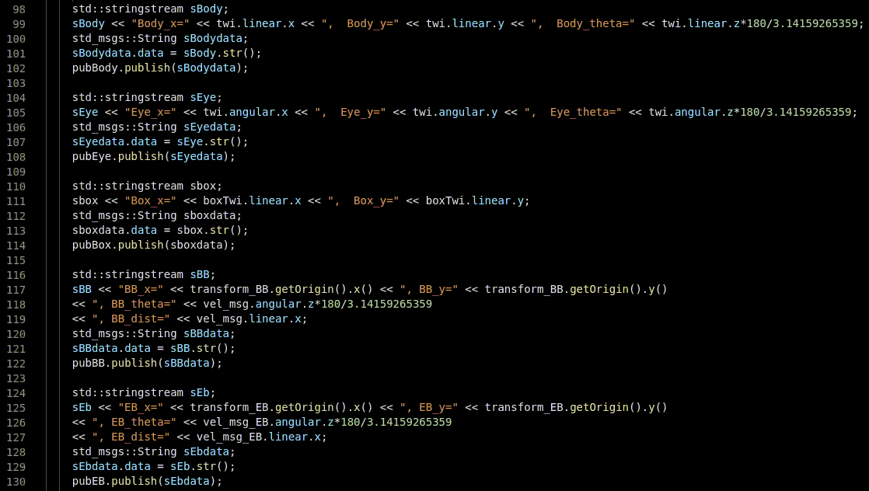
片段程式
Listener:
將弧度換算成角度，發布Topic: turtleBody、turtleEye、Box、turtleBody看Box、turtleeEye看Box的x、y、角度、距離。

Slide 18
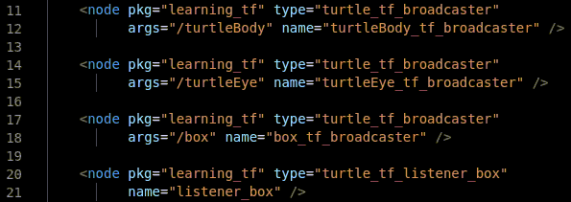
片段程式
Launch:
呼叫turtlesim範例程式
呼叫Broadcaster程式，並給定參數(turtle name)
呼叫Listener程式

Slide 19

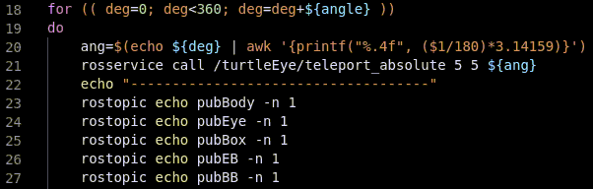
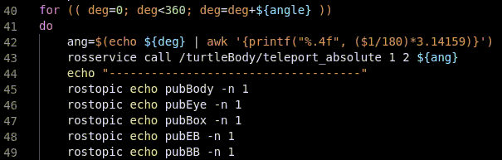
片段程式
Shell script:
請使用者輸入每次要旋轉的角度。
刪掉預設turtle1、新增turtleEye、turtleBody、Box
將角度換算成弧度，讓turtleEye從0度轉到360度，並且輸出Topic
將角度換算成弧度，讓turtleBody從0度轉到360度，並且輸出Topic

Slide 20
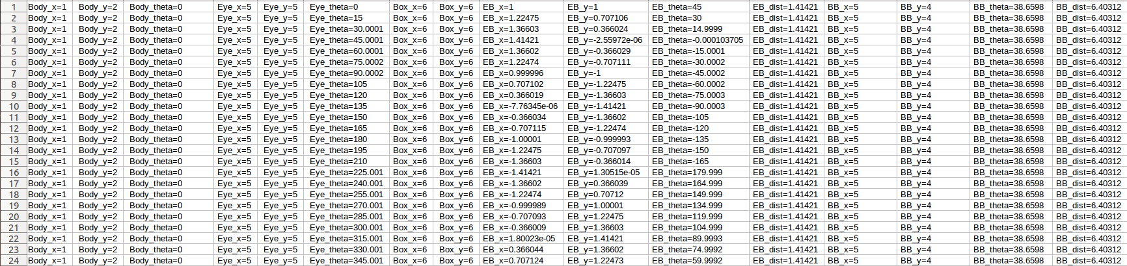
Result
(6, 6)
(5, 4)
(5, 5)
(0, 0)
y
-1
x
x
-1
y
(1, 2)
y
x
(0, 0)
y
x
turtleBody
turtleEye
Box
turtleEye看Box
turtleBody看Box

Slide 21
Result
(5, 5)
(4, 3)
y
x
5
-3
(1, 2)
y
(0, 0)
x
x
37
(0, 0)
y
y
-4
x
turtleBody
turtleEye
Box
turtleEye看Box
turtleBody看Box

